Slide 1


Telecomunicações do Brasil
Audiência Pública na
Comissão de Ciência, Tecnologia, Inovação, Comunicação e Informática do Senado Federal
Eduardo Levy
Brasília, 15 de Julho de 2015

Slide 2

R$ 31
bilhões de investimentos em 2014
Investimentos*
R$ bilhões
R$ 36,6 bi
considerando as licenças
  Em 2014 os investimentos alcançaram 22% da receita líquida
Fonte: Telebrasil.
*não inclui o pagamento de licenças.

Slide 3

Os celulares com banda larga já representam 63% do total de acessos
Celulares por tecnologia no Brasil
em milhões
  97% das novas ativações de banda larga são móveis
  Todos querem estar conectados o tempo todo

Slide 4

De acordo com o IBGE, o Brasil tem
130
milhões
de pessoas que usam o celular
75% da população
  Como atender os outros 25%? Desejo da população: dados com mobilidade
Fonte: IBGE / PNAD 2013, considera as pessoas com 10 anos ou mais.

Slide 5
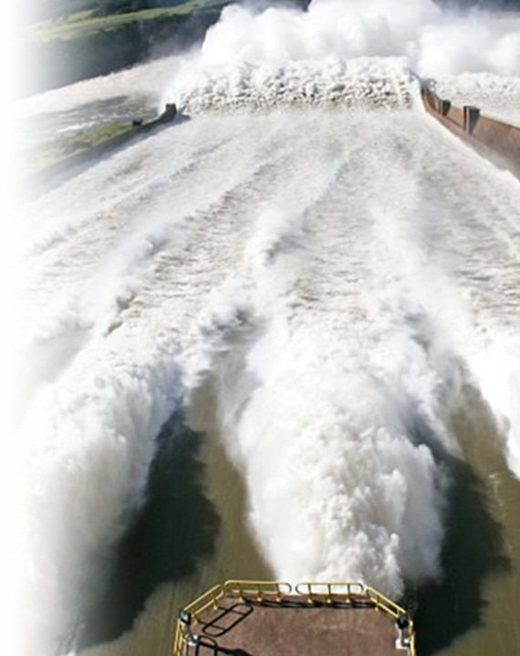
Desde 2001 já foram arrecadados mais de
R$ 84 bilhões
para os fundos setoriais e apenas
7% foram aplicados
Fonte: Telebrasil. Fundos Setoriais: FUST, FISTEL e Funttel

Slide 6

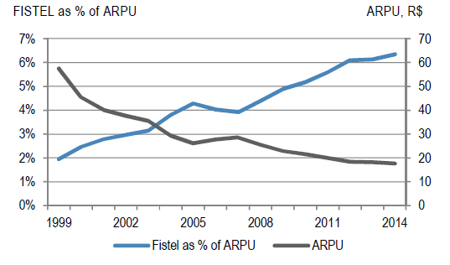
As taxas do Fistel são altas e a queda na receita por usuário cria um desequilíbrio na relação
  A diminuição no valor do Fistel incluirá a população que ainda não tem acesso ao celular e à banda larga móvel
Taxa do Fistel considerada na análise TFF: taxa de fiscalização de funcionamento.

Slide 7


O Brasil teve a menor margem EBITDA entre 47 países analisados pela Merril Lynch*
Fonte: Global Matrix | BofA Merrill Lynch, margem EBITA do 3Q14

Slide 8

O preço do minuto no celular caiu 13 vezes desde 1998
Fonte: Teleco, 2014.

Slide 9

O preço da Banda Larga Fixa caiu 70% nos últimos 5 anos
Fonte: Relatório Anual Anatel. Para o cálculo do valor médio mensal de 1 Mbps, a Agência considera o número de usuários por
faixa de velocidade, a velocidade média oferecida pela empresa e a receita total da prestadora

Slide 10
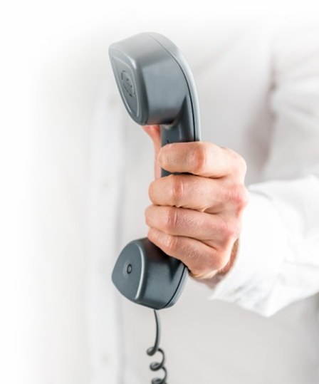
O reajuste da telefonia fixa nos últimos 10 anos foi quase 7 vezes menor que a inflação
Comparação inflação X reajuste (ano-base: 2005)
Fonte: Relatório Anual Anatel 2014

Slide 11

A conta média no Brasil é de R$ 18,20 enquanto a UIT diz que é R$ 220
R$ 220 representa 28% do salário mínimo
Se a conta média fosse R$ 220, com 283 milhões de celulares, a receita das empresas deveria ser de no mínimo R$ 750 bi. As empresas de telefonia móvel faturaram 1/7 desse valor em 2014
  Se fosse caro, o Brasil teria 283 milhões de celulares?
Estudo da UIT. Dados Telebrasil.

Slide 12
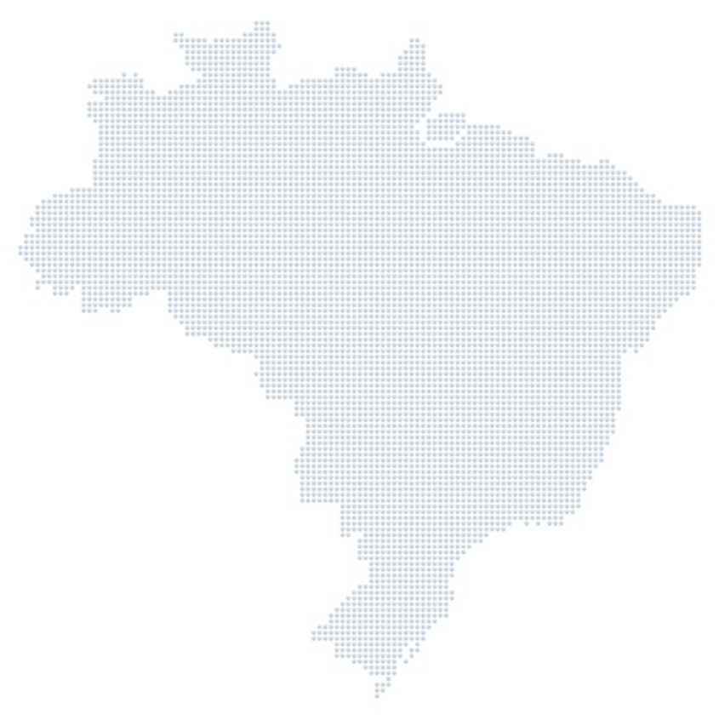
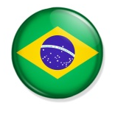
Estudo da Teleco, considerando a realidade brasileira, o minuto do celular no Brasil é o 4º mais barato entre os países pesquisados
BRASIL
Fonte: Teleco, 2014. Estudo disponível em http://www.teleco.com.br/precos_pais.asp

Slide 13
Na banda larga móvel pré-paga, o Brasil tem o 2º preço mais barato
BRASIL
Fonte: Teleco, 2014. Estudo disponível em http://www.teleco.com.br/precos_pais.asp

Slide 14
O mesmo estudo mostra que o Brasil tem a
maior carga tributária
entre os 18 países pesquisados
BRASIL
Fonte: Teleco, 2014. Estudo disponível em http://www.teleco.com.br/precos_pais.asp

Slide 15
Preços são reflexos da competição no mercado
market share das prestadoras de banda larga móvel
market share das prestadoras de telefonia móvel
  Brasil é um dos países mais competitivos do mundo de acordo com o HHI*
Fonte: Teleco, 1T15. * Índice Herfindahl-Hirschman: mede a concentração de mercado com base no market share.

Slide 16
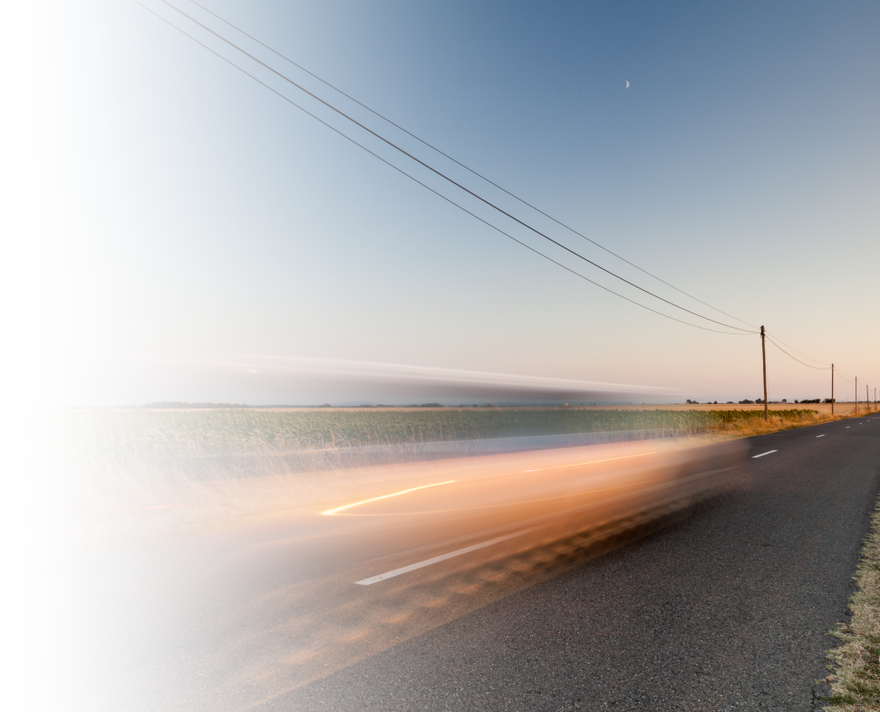
A sociedade demanda cobertura de celular em todos os lugares: estradas, distritos, lugares remotos

Slide 17

A cobertura dos serviços móveis é resultado dos leilões de frequência realizados
  A cobertura em estradas e o atendimento dos distritos nunca foram consideradas necessárias

Slide 18

De acordo com os editais de licitação das licenças
“um município será considerado atendido quando a área de cobertura contenha, pelo menos, 80% da área urbana do Distrito Sede do município atendido”
  Nos editais também está definido o cronograma de implantação em todos os municípios brasileiros

Slide 19
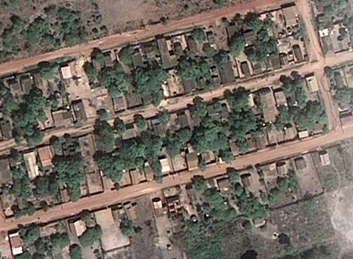
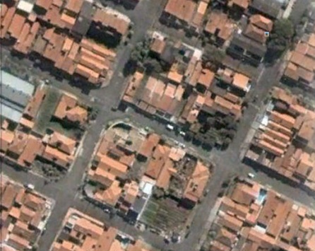
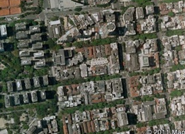
não há, em nenhum edital, a obrigação de cobertura em estradas
Área de cobertura viável economicamente
Município B
  estradas que estão dentro das áreas urbanas dos municípios ou locais que são economicamente viáveis já possuem cobertura do SMP
Município A
Município C
SMP: Serviço Móvel Pessoal

Slide 20
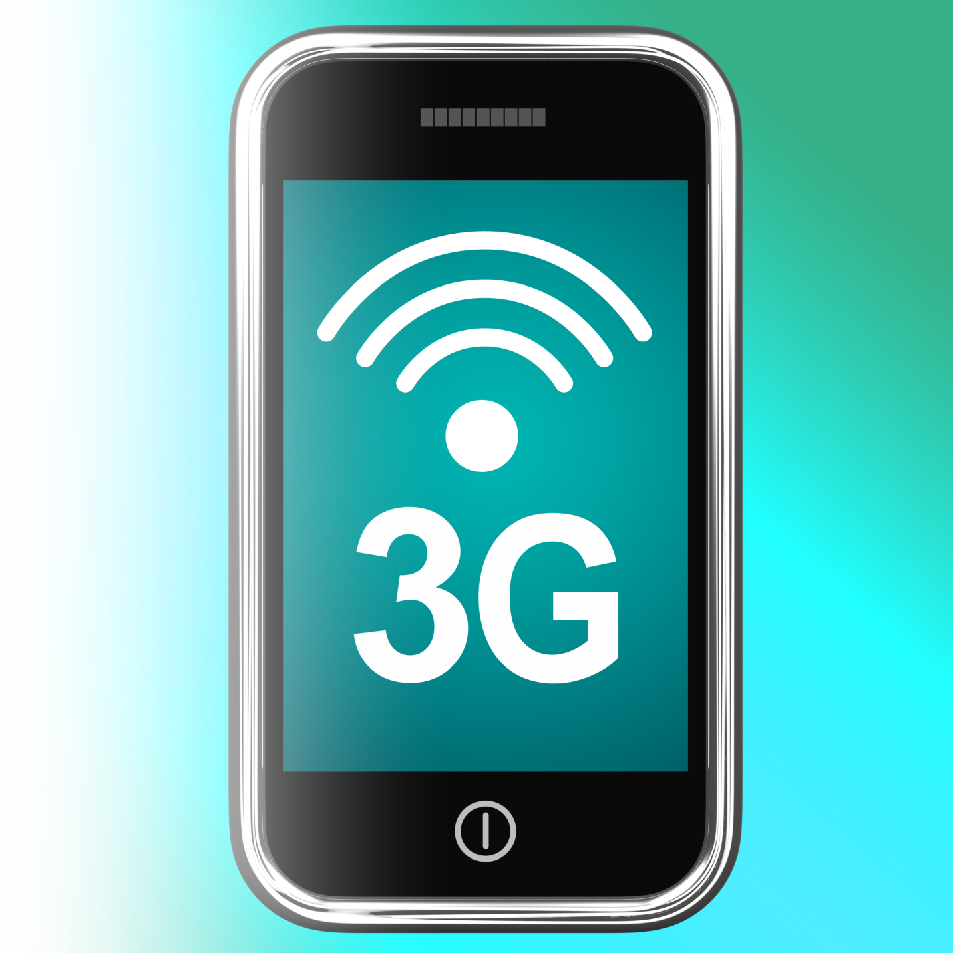
Obrigação de cobertura do 3G
2014 – 1.501 municípios
2016 – 3.761 municípios
2017 – 4.417 municípios
2019 – 5.570 municípios
  Hoje já existe cobertura 3G em 4.044 municípios brasileiros

Slide 21

Obrigação de cobertura do 4G – 2,5GHZ
2014 – 45 municípios
2016 – 136 municípios
2017 – 288 municípios
2019 – 1.079 municípios
  Hoje já existe cobertura 4G em
  159 municípios brasileiros
Para a faixa de 700 MHz leiloada ano passado não existem compromissos de cobertura

Slide 22
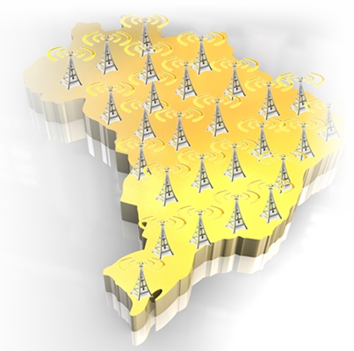
O cronograma de implantação da cobertura da banda larga móvel prioriza os centros urbanos
3G só chegará em 100% das cidades com menos de 30 mil habitantes em 2019
4G, em 2019, estará nos municípios até 30 mil habitantes

Slide 23

Nas áreas onde há obrigação de cobertura o desafio são as legislações que dificultam e até impedem a instalação de infraestrutura

Slide 24

Assim, os questionamentos sobre cobertura e qualidade precisam ser ponderadas:
As empresas têm obrigação de cobertura nessas áreas?
Há impedimento para a instalação de antenas nessas áreas?
  é coerente uma empresa ser punida por não cumprir um indicador de qualidade em um município que não deixa instalar antenas?

Slide 25
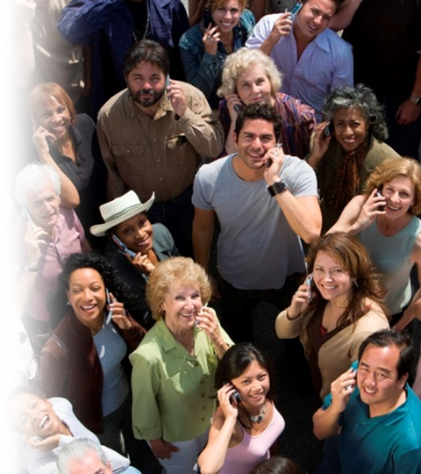
as análises de quantidade de reclamações do setor devem considerar a enorme quantidade de clientes
  comparar uma empresa que tem 20.000 clientes com outra que tem 70.000.000 gera distorções

Slide 26
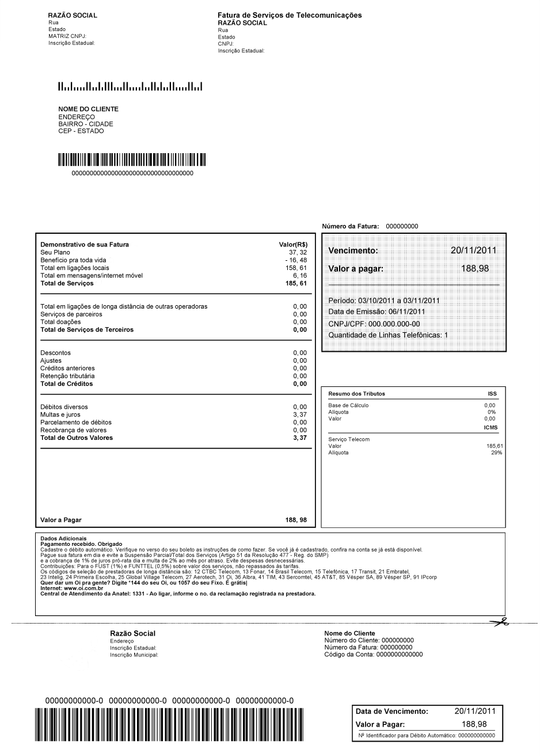
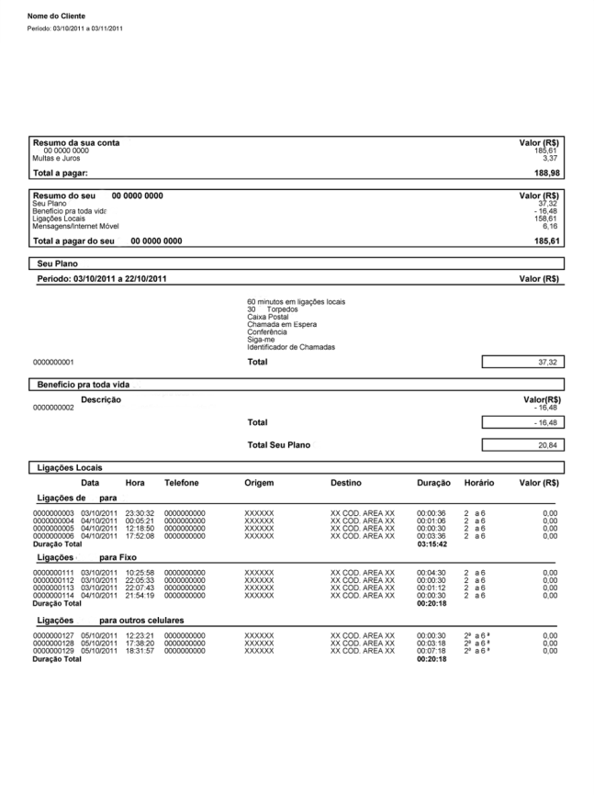
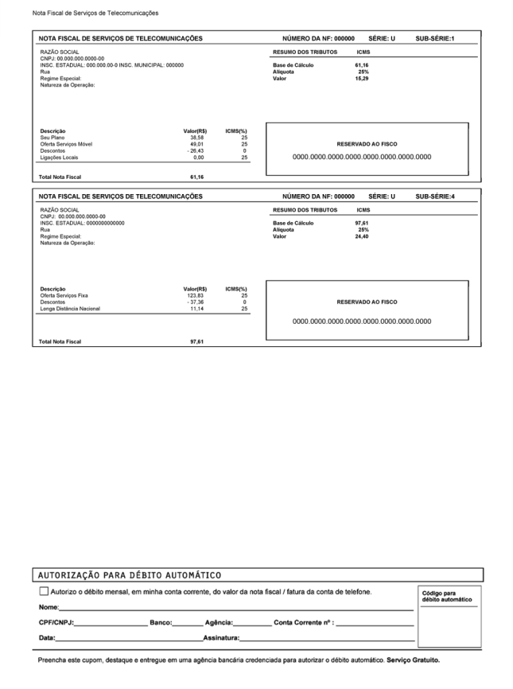
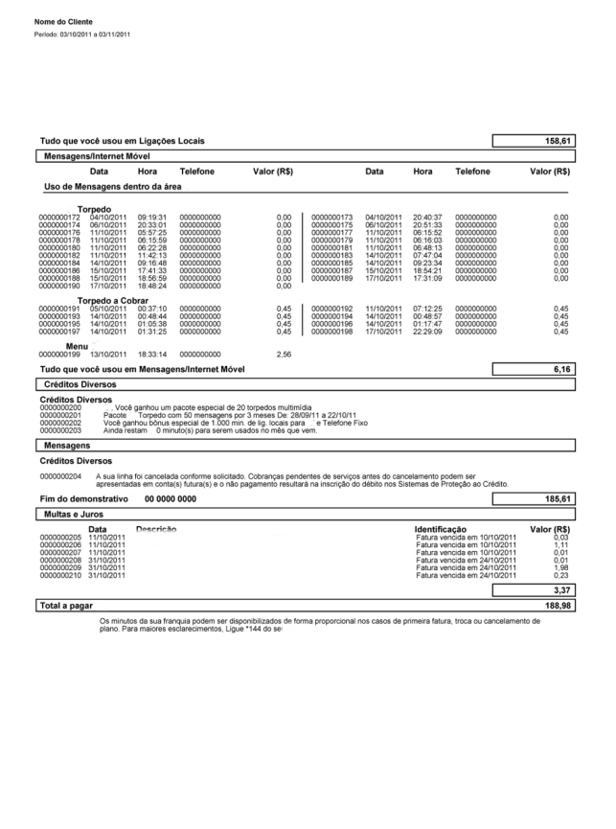
... e a complexidade e detalhamento dos serviços
Página 1
Página 3
Página 2
Página 4
  uma conta de celular possui em média 6 páginas com 420 registros

Slide 27

As reclamações na Anatel diminuíram significativamente em 2014
reclamações na Anatel por mil acessos | 2013 | 2014 | variação 2014/2013
Telefonia Celular | 5,0 | 4,2 | -16%
Telefonia Fixa | 22,1 | 19,9 | -10%
Banda Larga | 20,0 | 18,1 | -10%
  Em 2014, o setor de Telecom resolveu
  83% dos problemas apresentados nos Procons
Fonte:http://www.anatel.gov.br/consumidor/index.php?option=com_content&view=article&id=163&Itemid=384

Slide 28
A Anatel controla mensalmente 14 indicadores da telefonia móvel, por empresa e por UF
Quanto mais baixas as taxas, melhor
Quanto mais altas as taxas, melhor

Slide 29
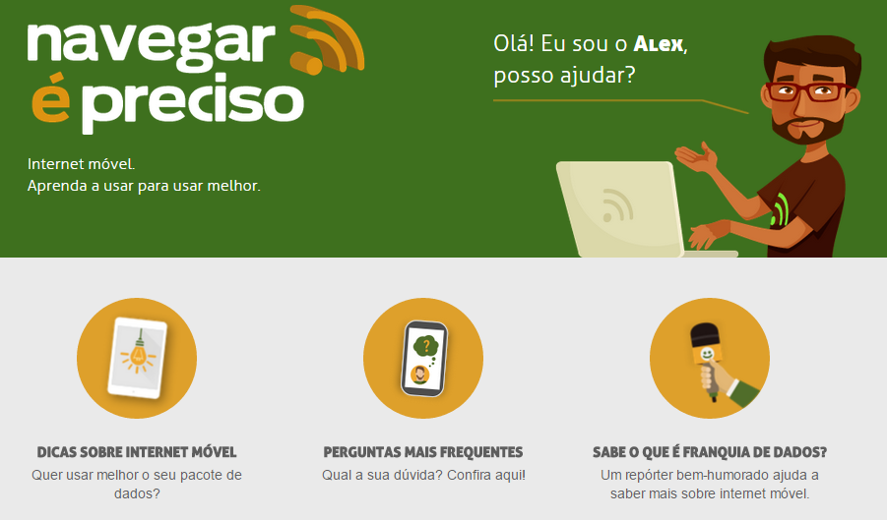
Em junho, as operadoras lançaram uma campanha de informação sobre o uso da internet móvel
Foco no esclarecimentos aos usuários sobre como usar a internet móvel
www.telecomunicacoesdobrasil.org.br

Slide 30


Vídeos educativos

Slide 31

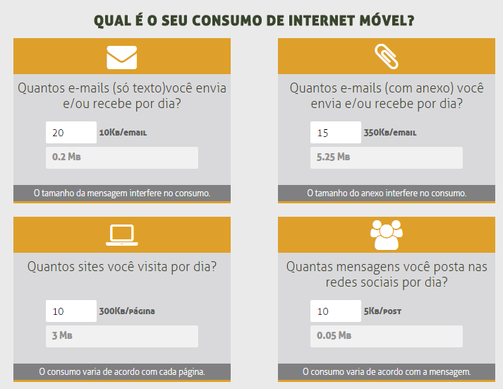
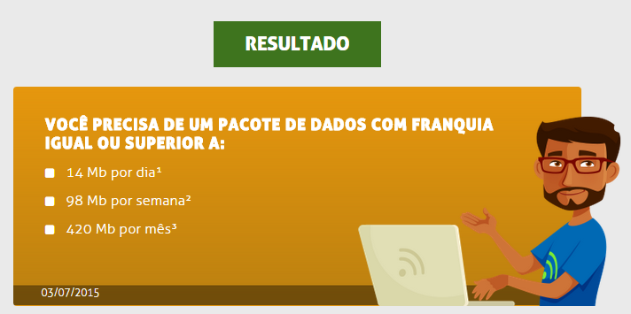
http://telecomunicacoesdobrasil.org.br/simulador-de-consumo-de-internet-movel/

Slide 32

Desafios para melhoria da qualidade
Processos de licenciamento ágil
Legislações que possibilitem e incentivem os investimentos
$$$ Investimentos

Slide 33

Desafios para expansão da cobertura
Utilização dos fundos setoriais
Parcerias com Estados e Municípios
Troca de obrigações
Novo modelo de Edital

Slide 34

as telecomunicações são essenciais para o País
conectamos pessoas, aumentamos a produtividade do Brasil e somos a base de uma sociedade sustentável com inclusão social

Slide 35


Eduardo Levy
levy@sinditelebrasil.org.br
Notes:
MAD-AAA123-20061019-
35

Slide 37
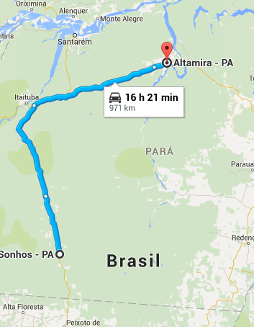
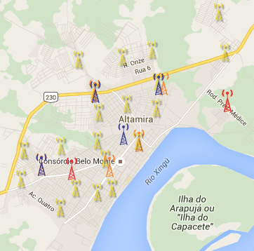
Caso do Município de Altamira/PA
Altamira
Maior município brasileiro
Tem apenas um distrito, que fica a 971 Km da sede do município
O município é considerado coberto pois 80% da área urbana do município-sede está atendido
Castelo dos Sonhos

